Slide 1
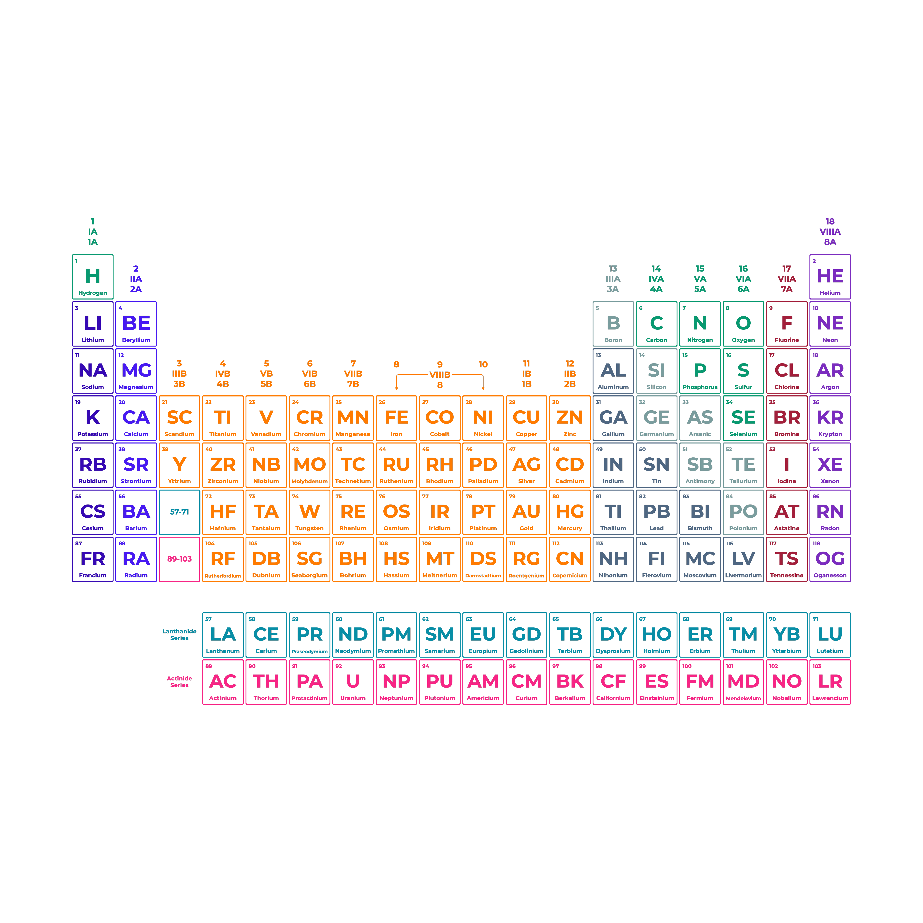


От урана до оганесона:
Лаборатория ядерных реакций им. Г.Н. Флёрова, ОИЯИ
В ПОИСКАХ НОВЫХ
ЭЛЕМЕНТОВ ТАБЛИЦЫ МЕНДЕЛЕЕВА
Сайлаубеков Бекзат
PhD, младший научный сотрудник ЛЯР, ОИЯИ

Slide 2
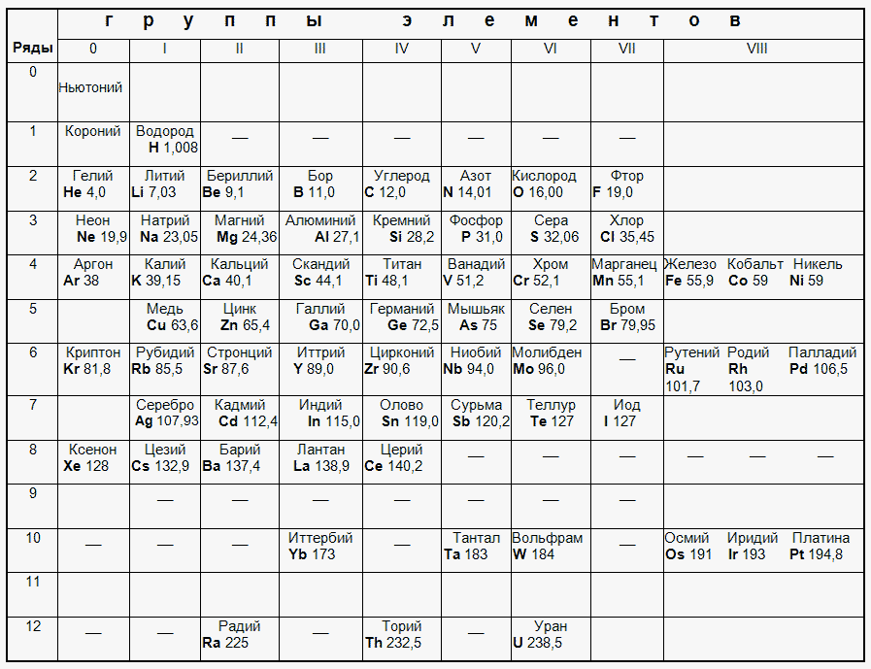
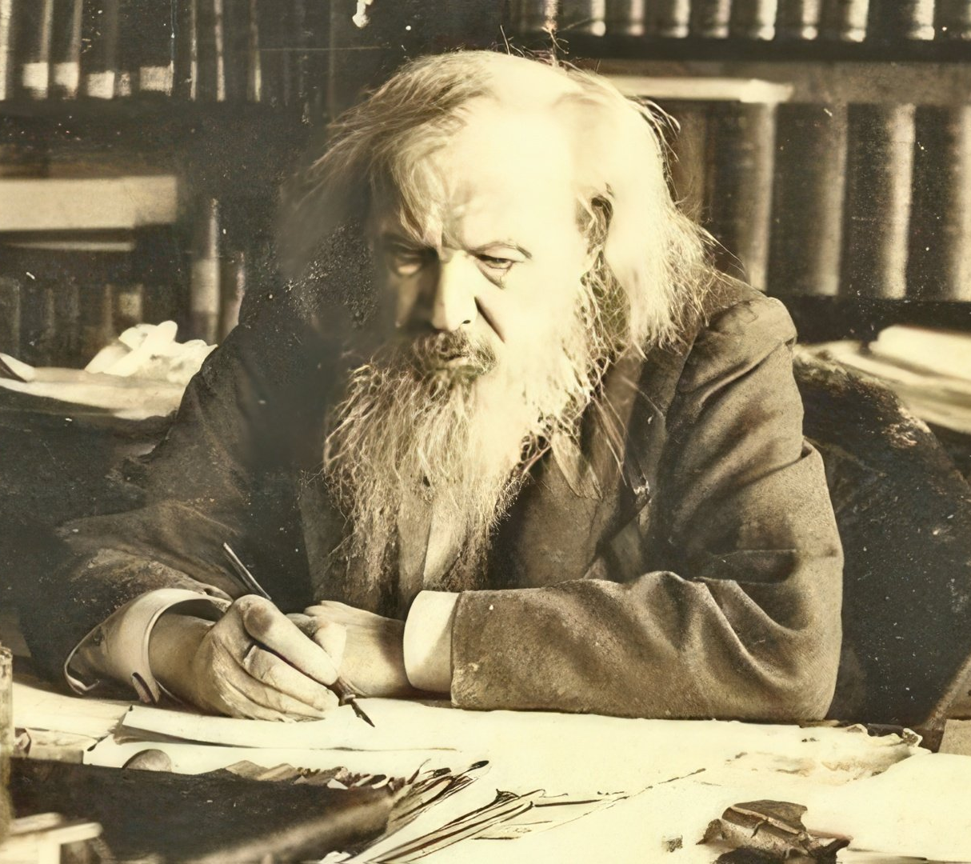
В это время было известно всего 63 элемента
Дмитрий Менделеев (1869)
Оригинальная первая таблица Менделеева
https://edu.jinr.ru/ru/oganessian/

Slide 3
В таблице Д.И. Менделеева (1869) было впервые показано, что химические свойства элементов (или характер их химического взаимодействия) регулярно повторяется с увеличением массы (или атомного номера).
Из этой закономерности следовало что: атомы не мельчайшие частицы и имеют сложную структуру.
https://edu.jinr.ru/ru/oganessian/

Slide 4
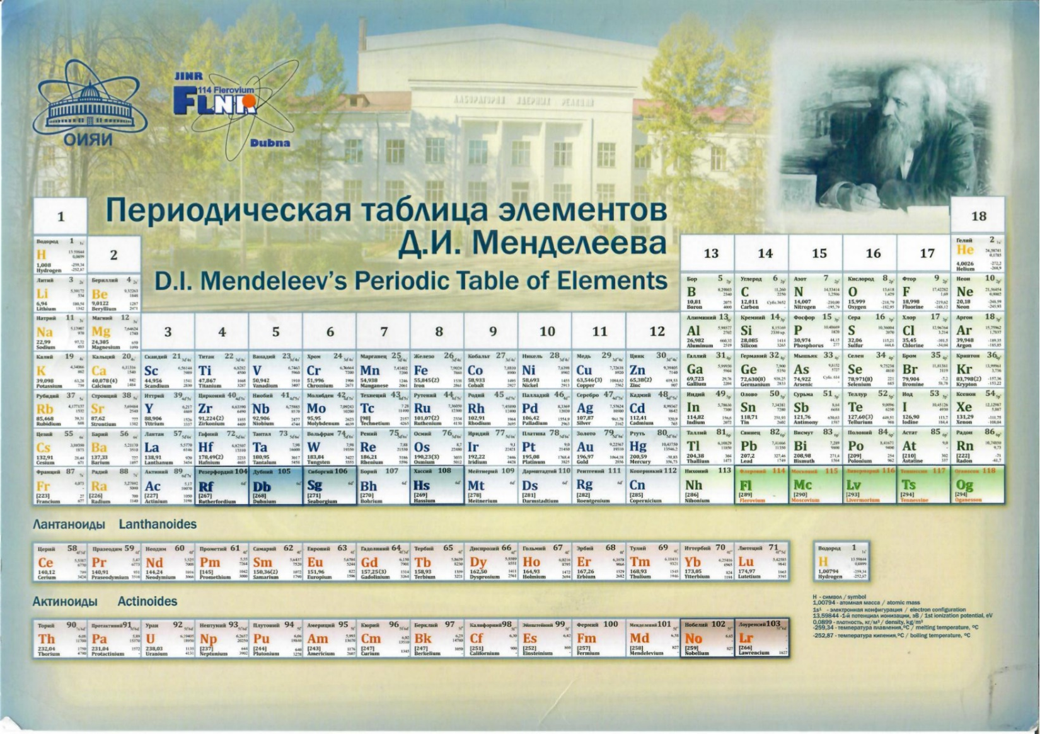
Искусственные элементы

Slide 5
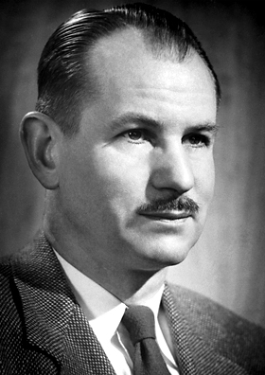
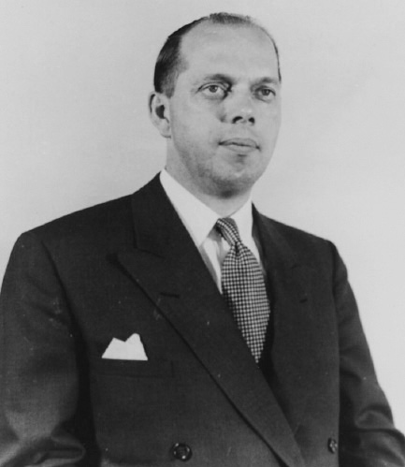
Синтез Изотопа ²³⁹Np₉₃ и изотопа ²³⁹Pu₉₄
1940 год
Edwin McMillan
(1907-1991)
Philip Abelson
(1913-2004)
Макмиллан и Абельсон открыли путь к получению новых элементов тяжелее Урана
²³⁸U(n, γ) ²³⁹U → ²³⁹Np →²³⁹Pu
β⁻
β⁻
https://edu.jinr.ru/ru/oganessian/

Slide 6
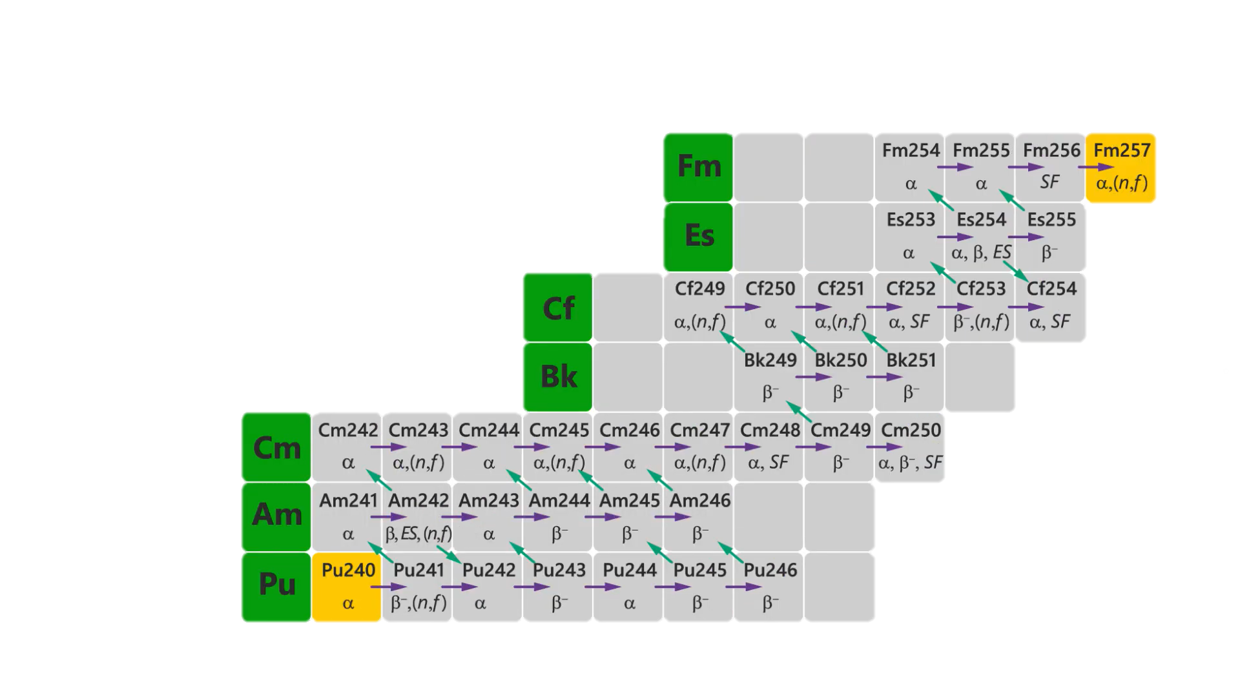
Производство Трансурановых изотопов в Окриджской национальной Лаборатории (ОРНЛ)
Можно получить
в мощном реакторе
за год до Fm
100
99
98
97
96
За год до Fm, т.к.
Будут большие
потери из-за
деления
95
94
https://edu.jinr.ru/ru/oganessian/

Slide 7
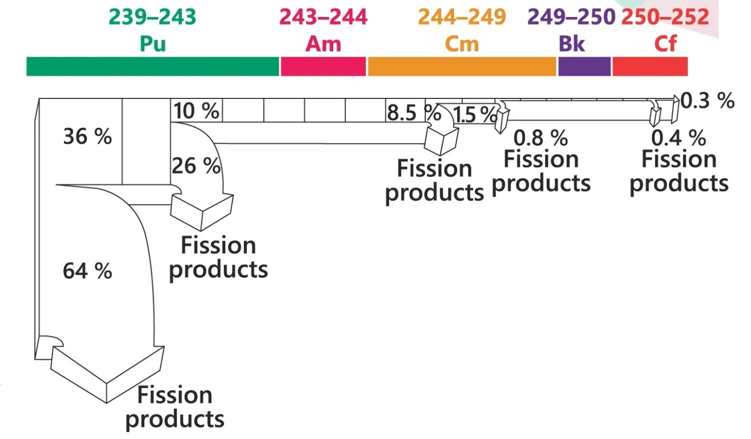
Потери в реакторе при производстве
Трансурановых изотопов
https://edu.jinr.ru/ru/oganessian/

Slide 8
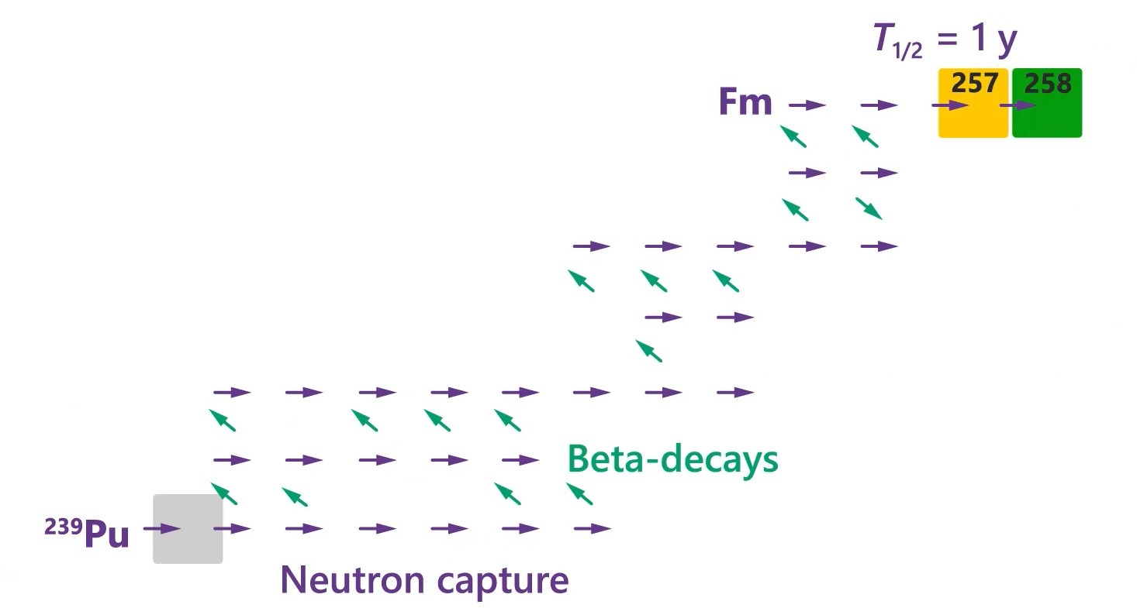
Производство Трансурановых изотопов
Чтобы перепрыгнуть через 0.3 мс, нужен поток нейтронов большой мощности, его можно получить с помощью…
²⁵⁸Fm
T_{1/2}=0.3 мс
^{Цепочка обрывается}
https://edu.jinr.ru/ru/oganessian/

Slide 9
ЯДЕРНЫЙ ВЗРЫВ
T_{1/2}= 0,3 мс
T_{1/2}= 100 дней
T_{1/2}= 1,5 с
Изотопы Fm
257
258
259
Ядерный взрыв тоже не поможет идти дальше.
Нужно захватить сразу 60-70 нейтронов, не 18, но этой мощности нету во взрыве
С 10 кг Pu по критической массе можно получить столько нейтронов сколько реактор получает за 25 лет работы
Ф = 10²⁵n/cm²
239
257
Захват 18 нейтронов за 0.5 микросекунд
²³⁹Pu
²⁵⁷Pu
https://edu.jinr.ru/ru/oganessian/

Slide 10
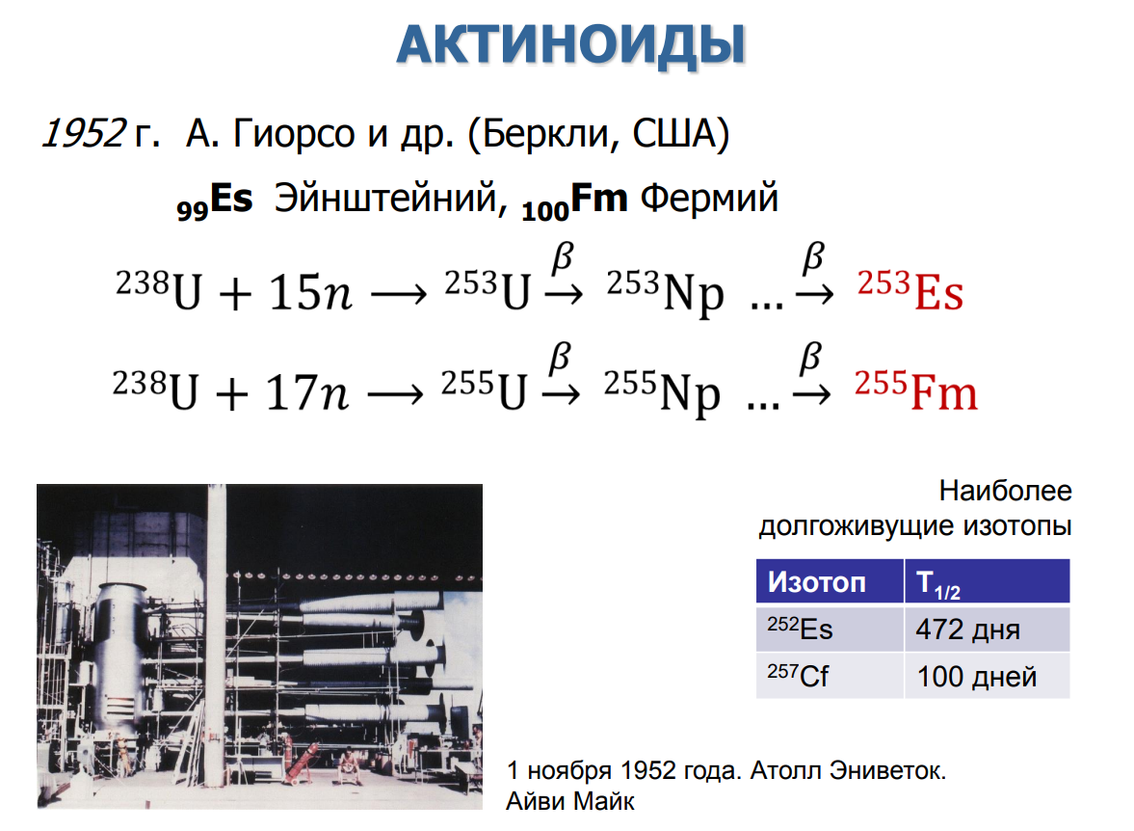

Slide 11
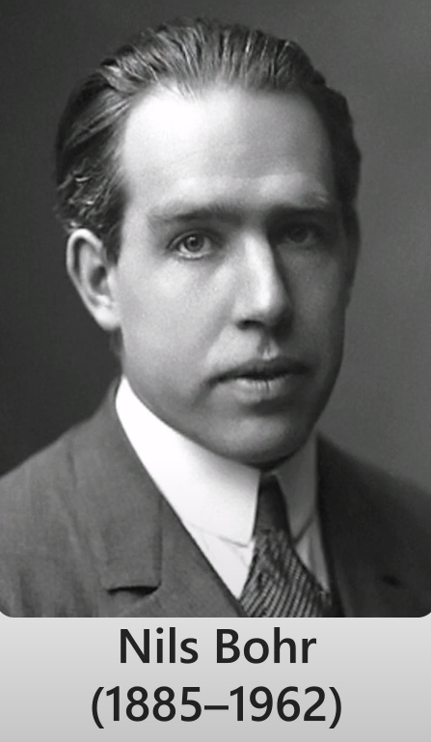
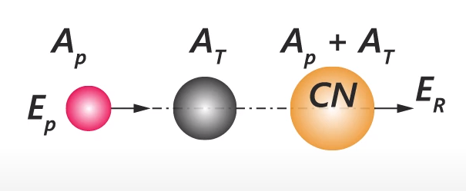
РЕАКЦИИ ПОЛНОГО СЛИЯНИЯ С ОБРАЗОВАНИЕМ СОСТАВНОГО ЯДРА
Нильс Бор, предложил описание этих реакций, разбил их на две стадии.

Slide 12
1-ая Стадия:
M_{p} + M_{t} = M_{CN}
Бомбардирующая частица полностью теряет свою энергию в частице-мишени, и становится частью нового, возбуждённого, нестабильного ядра – называемого составное ядро (t = 10⁻²¹-10⁻¹⁹ c)
2-ая Стадия:
M_{CN}⁼ n + (M_{CN}-1)
Это новое ядро, имеет энергию возбуждения, и когда эта энергия сконцентрируется на одном нейтроне, то этот нейтрон вылетает из ядра, и составное ядро охлаждается. Это занимает много времени (t = 10⁻¹⁹-10⁻¹⁶ c)
За это время ядро успевает «забыть» каким образом оно появилось, кто и зачем облучал))) Есть ядро и оно нагрето, и ей нужно охладиться путем вылета одного либо нескольких нейтронов.

Slide 13
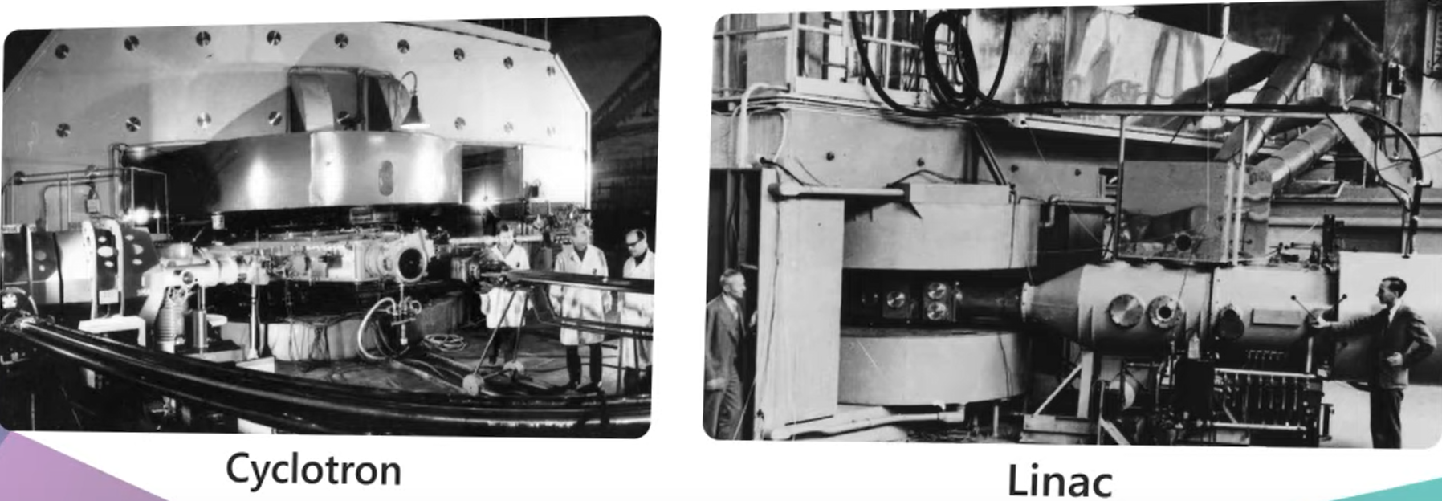
Ядерные реакторы и взрывы не помогут дальше продвинуться, поэтому начинают эксперименты с тяжёлыми ионами.
Пучки тяжёлых ионов с интенсивностями и энергиями подходящими для изучения ядерных реакций в середине 60-х годов получали только в двух местах. Это Циклотрон в Дубне и Линейный ускоритель в Беркли
https://edu.jinr.ru/ru/oganessian/

Slide 14
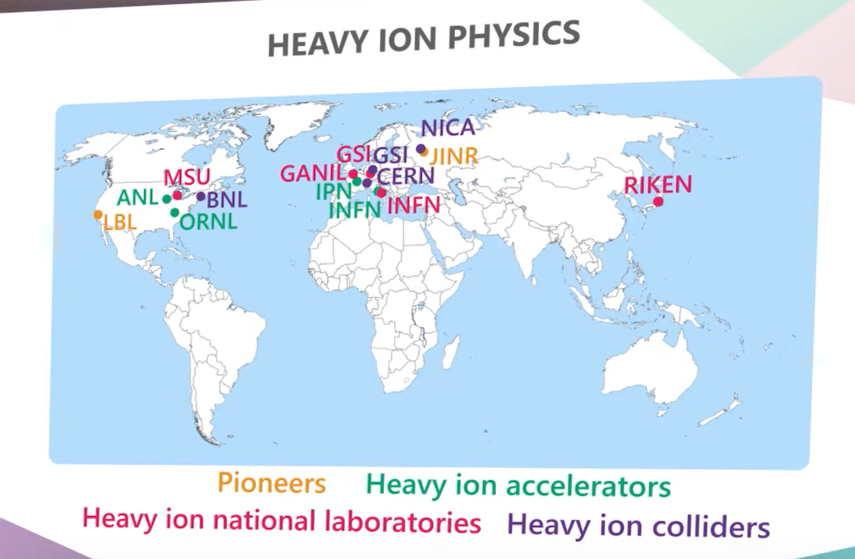

Slide 15
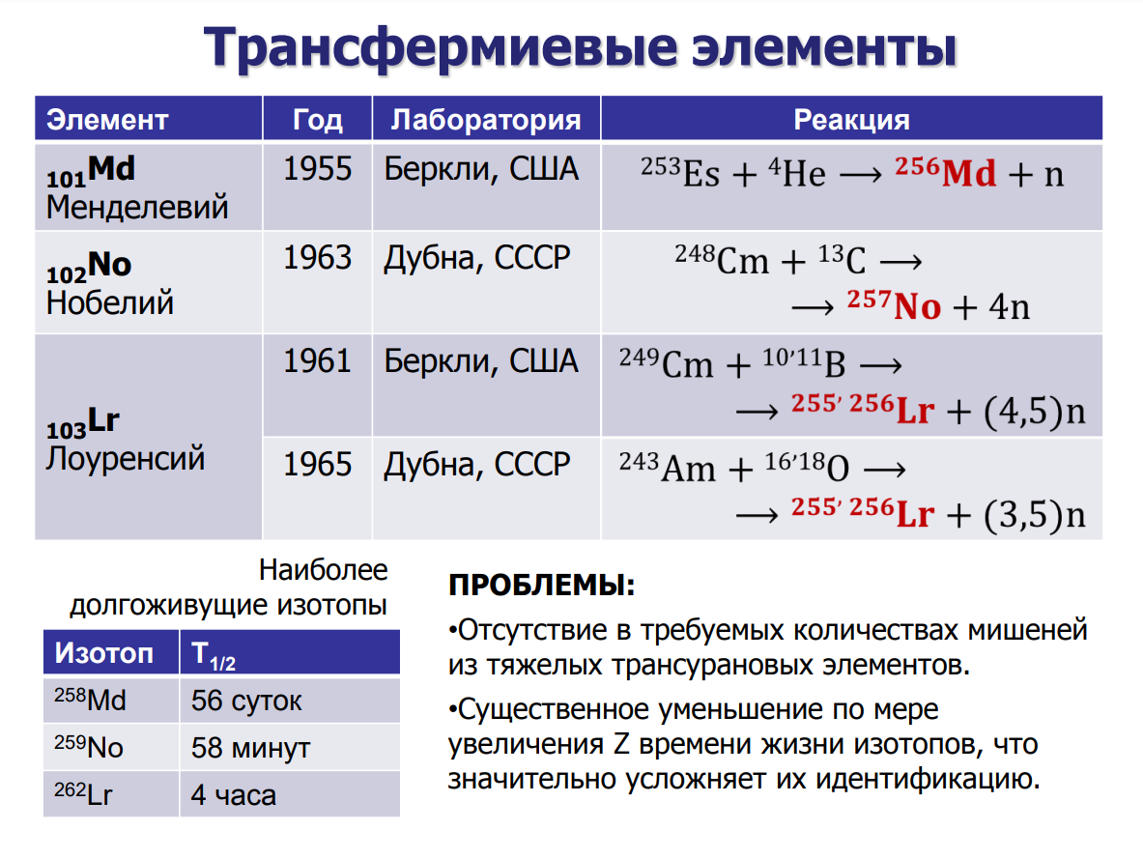

Slide 16
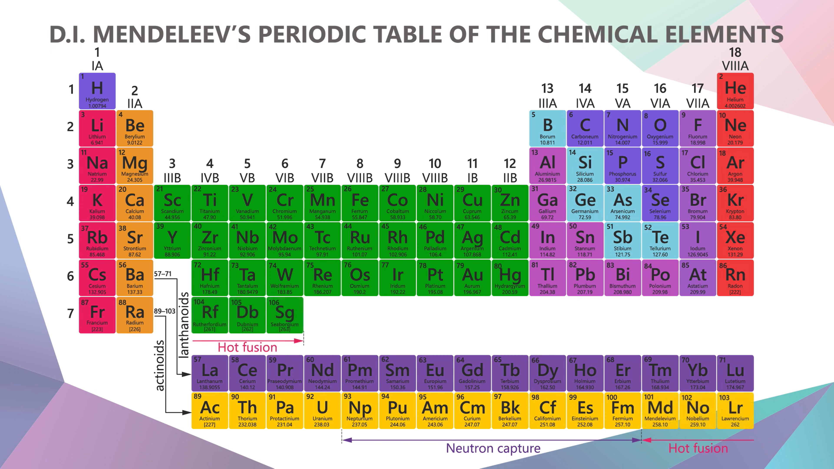
Элемент | Реакция | Год | Место
²⁶⁰Rf₁₀₄ | ²⁴²Pu + ²²Ne | 1964 | ОИЯИ, Дубна
²⁶¹Db₁₀₅ | ²⁴³Am + ²²Ne | 1968 | ОИЯИ, Дубна
^{261,263}Sg₁₀₆ | ²⁰⁸Pb + ⁵⁴Cr ²⁴⁹Cf + ¹⁸O | 1974 1974 | ОИЯИ, Дубна LNL, Беркли, США

Slide 17
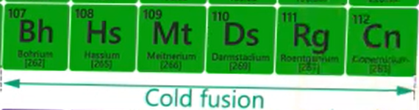
Элемент | Реакция | Год | Место
²⁶¹Bh₁₀₇ | ²⁰⁹Bi + ⁵⁴Cr | 1976 | ОИЯИ, Дубна
²⁶⁵Hs₁₀₈ | ²⁰⁸Pb + ⁵⁸Fe | 1984 | GSI, Германия
²⁶⁶Mt₁₀₉ | ²⁰⁹Bi + ⁵⁸Fe | 1982 | GSI, Германия
²⁶⁹Ds₁₁₀ | ²⁰⁸Pb + ⁶²Ni | 1994 | GSI, Германия
²⁷²Rg₁₁₁ | ²⁰⁹Bi + ⁶⁴Ni | 1994 | GSI, Германия
²⁷⁸Cn₁₁₂ | ²⁰⁸Pb + ⁷⁰Zn | 1996 | GSI, Германия
²⁷⁸Nh₁₁₃ | ²⁰⁹Bi + ⁷⁰Zn | 2004 | RIKEN, Япония

Slide 18
Синтез Сверхтяжёлых Элементов
Сепарация & Детектирование
Мишень
Мишень
Налетающий пучок
Сделанная из долгоживущих & нейтроноизбыточных изотопов элементов U, Pu, Am, Cm, Bk и Cf
Сделанная из долгоживущих & нейтроноизбыточных изотопов элементов U, Pu, Am, Cm, Bk и Cf
Регистрация сверхтяжёлых атомов и их распада
Ионов Ca-48
Производится с помощью Циклотрона Тяжёлых ионов У-400
С помощью газонаполненного сепаратора ядер отдачи и систем детектирования
Производится в Ядерном Реакторе: HFIR (ORNL), SM-2 (IAR)
Производится в Ядерном Реакторе: HFIR (ORNL), SM-2 (IAR)
Интенсивность пучка 6*10¹² частиц/сек при затратах 0.5-1 мг/час
Найти, идентифицировать 1 Сверхтяжёлый элемент из > 1 000 000 000 000 других частиц
12-15 мг для одной мишени
12-15 мг для одной мишени

Slide 19
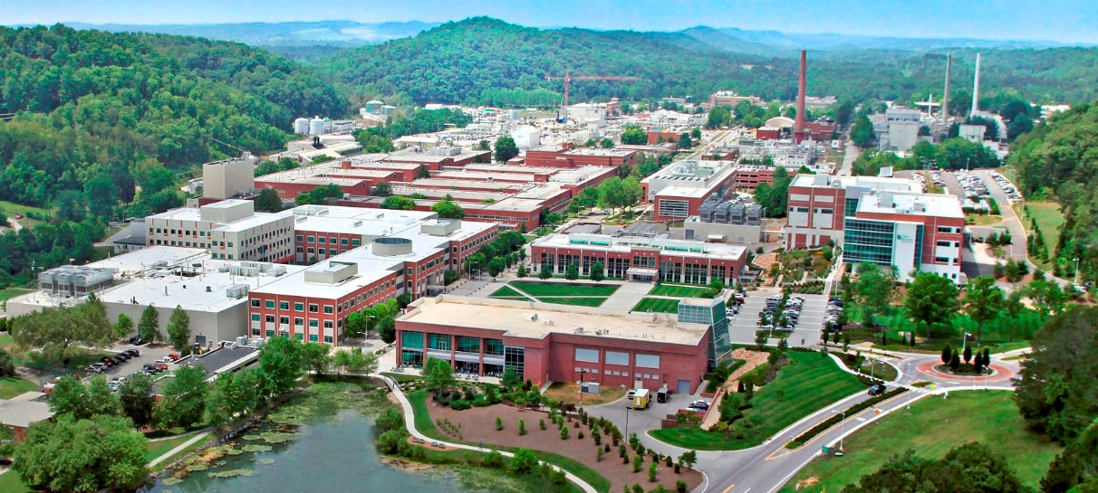
Oak Ridge National Laboratory

Slide 20
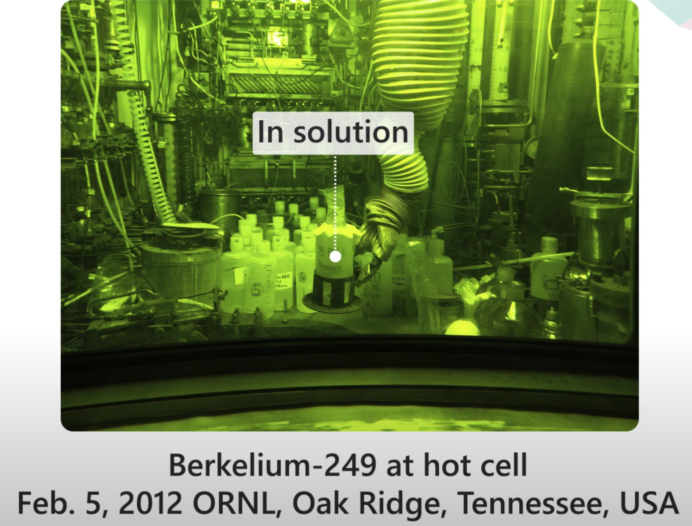
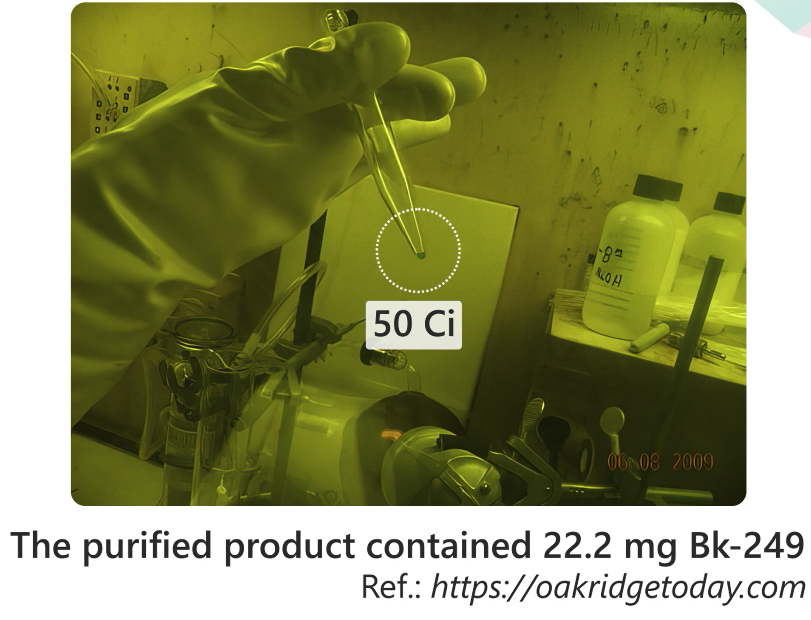
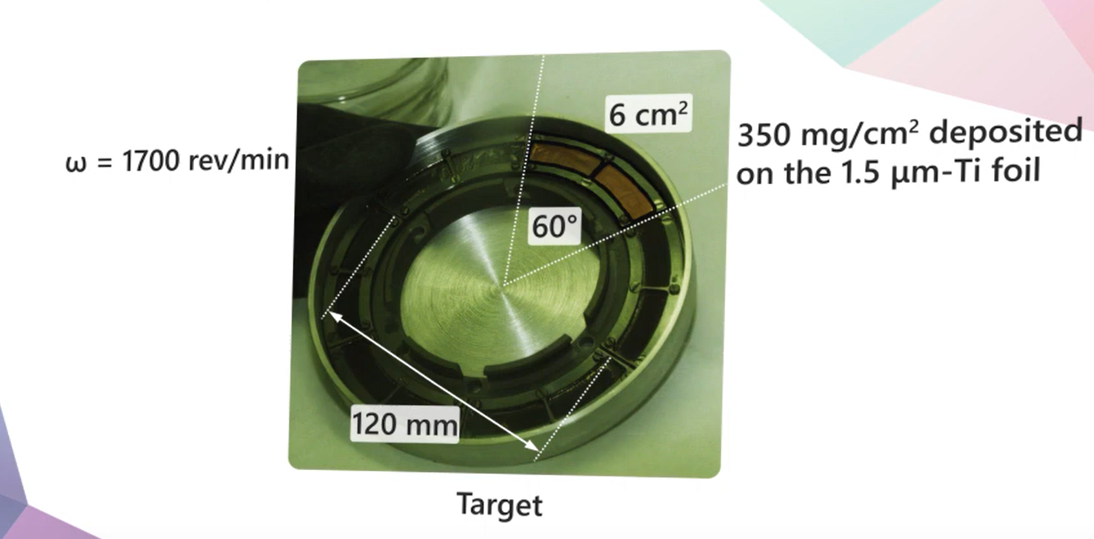

Slide 21
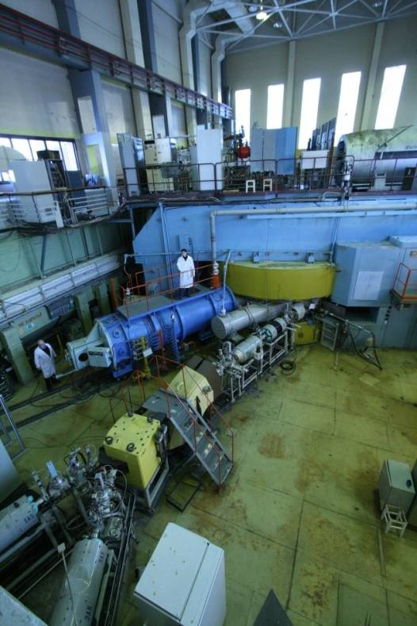
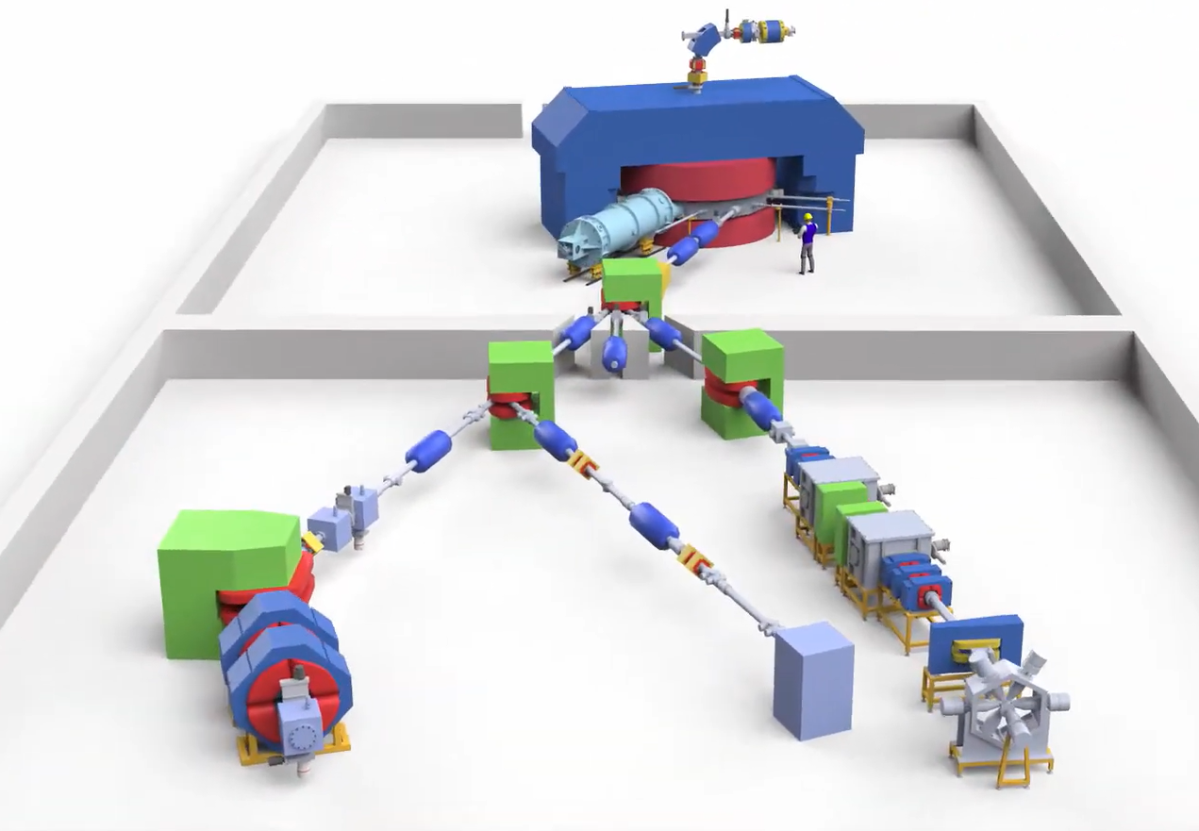

Slide 22
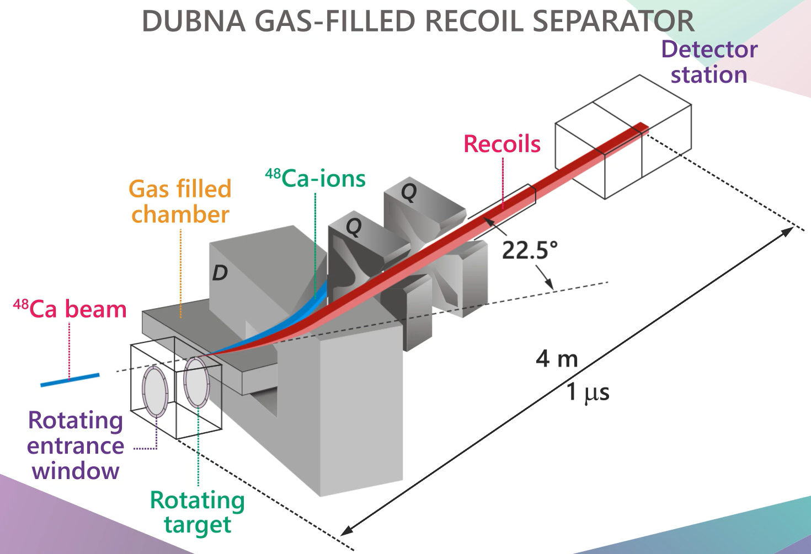
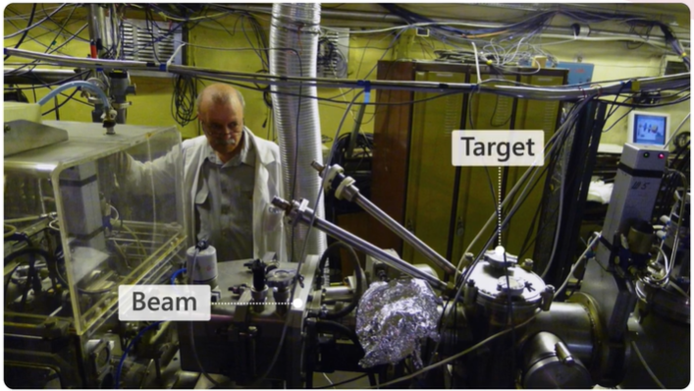
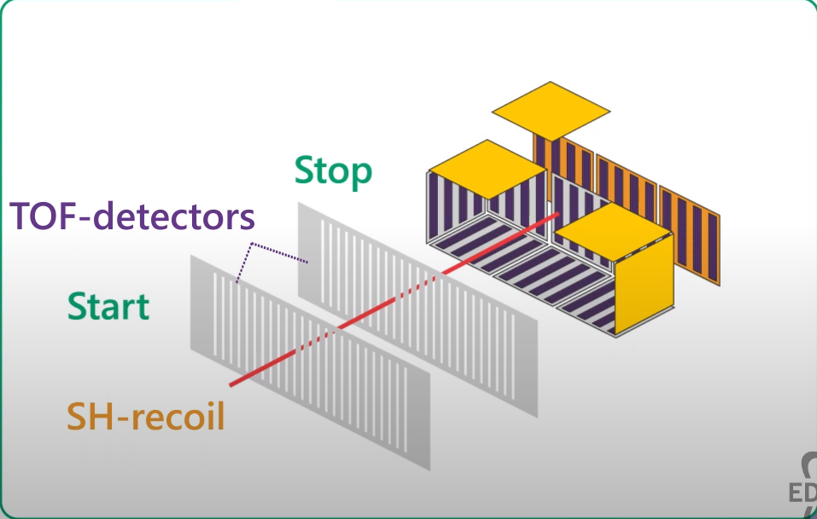

Slide 23
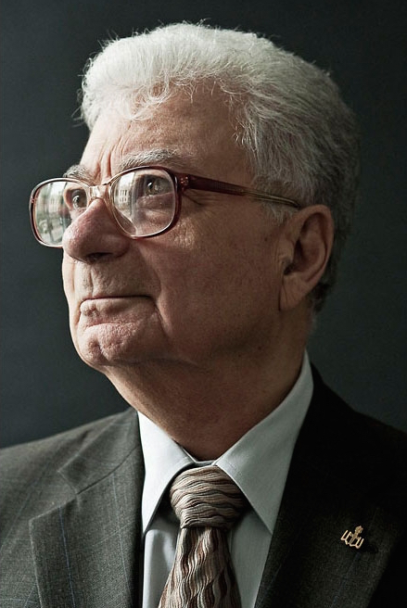
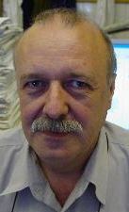
Опыты на DGFRS-1
Название элемента (Z) | Год открытия | Реакция
Флеровий (114) | 1998 | ²⁴⁴Pu + ⁴⁸Ca
Московий (115) | 2004 | ²⁴³Am + ⁴⁸Ca
Ливерморий (116) | 2000 | ²⁴⁸Cm + ⁴⁸Ca
Теннесин (117) | 2009 | ²⁴⁹Bk + ⁴⁸Ca
Оганессон (118) | 2006 | ²⁴⁹Cf + ⁴⁸Ca
Юрий Оганесян
Владимир Утенков

Slide 24
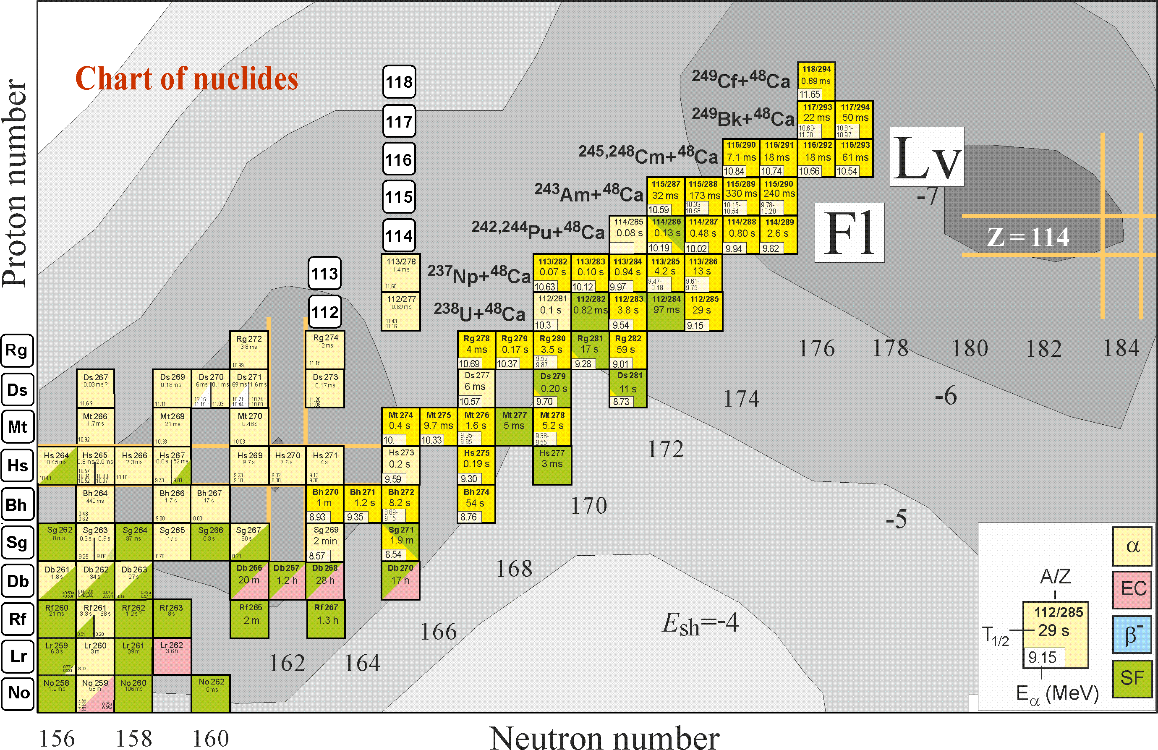
Og
Ts
Mc
В соответствии с критериями для открытия элементов, предложенными в 1992 году организациями IUPAC/IUPAP, было установлено, что работы, выполненные группой ученых из Дубны и Ливермора, полностью удовлетворяют этим критериям для элементов 114 (флеровий) и 116 (ливерморий). 24 октября 2014 года данным элементам были даны соответствующие названия.
В ноябре 2016 IUPAC/IUPAP утвердили названия 113, 115, 117 и 118 элементов. 113 элемент назвали Нихоний в связи с тем, что они синтезировали его за 9 лет экспериментов. 115 элемент «Московий» в честь Моск. Обл. где находится ОИЯИ, 117 элемент Тенессин, в честь одноимённого штата, где находится ORNL, совместно с которой проводились эксперименты, 118 элемент Оганесон, назван в честь Оганесяна Юрия Цолаковича, научного руководителя ЛЯР ОИЯИ

Slide 25
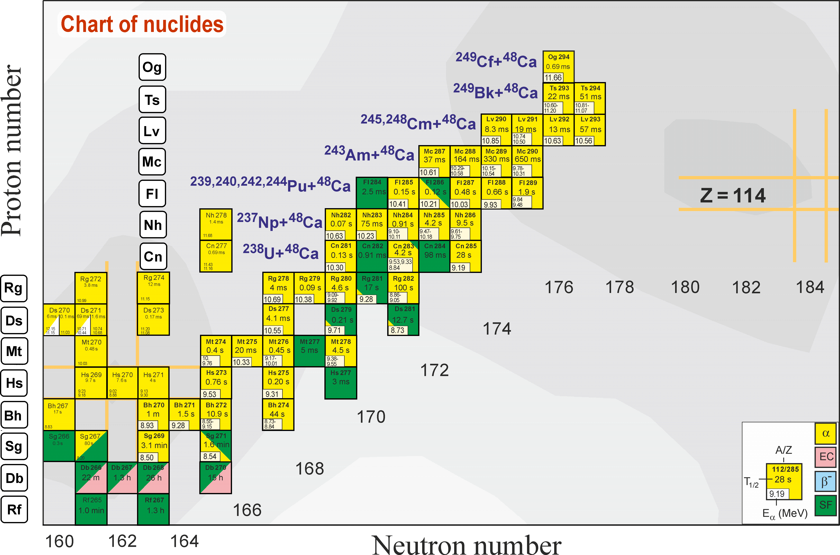
Область сверхтяжелых ядер
Необходимо расширять область синтезированных SHN
⁵⁰Ti, ⁵⁴Cr…
Легкие изотопы
2n канал

Slide 26
Синтез элементов тяжелее 118?
Самая тяжелая мишень: ²⁴⁹Cf → Z_{max}= 118
↓
Тяжелые ионы (⁵⁰Ti, ⁵⁴Cr, ⁵⁸Fe, ⁶⁴Ni)
Необходимо существенное повышение эффективности эксперимента!

Slide 27
Фабрика сверхтяжелых элементов
(SHE) Factory:
Новый комплекс для исследований сверхтяжелых ядер

Slide 28
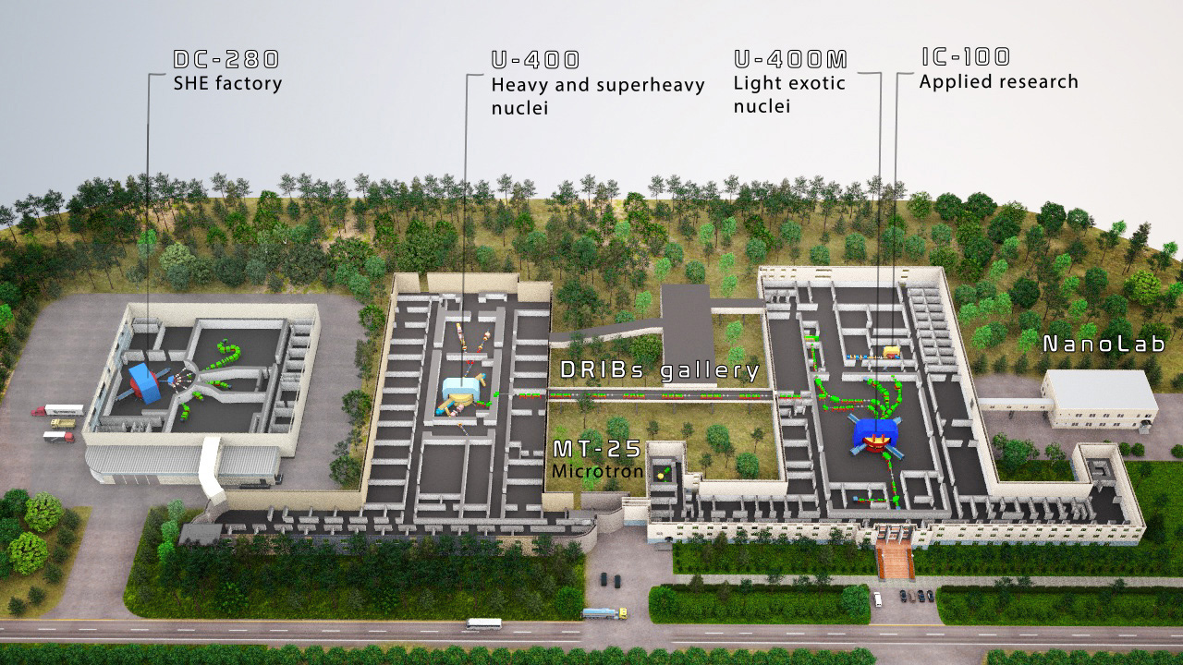
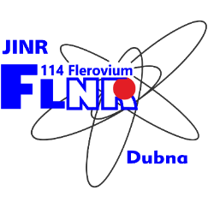
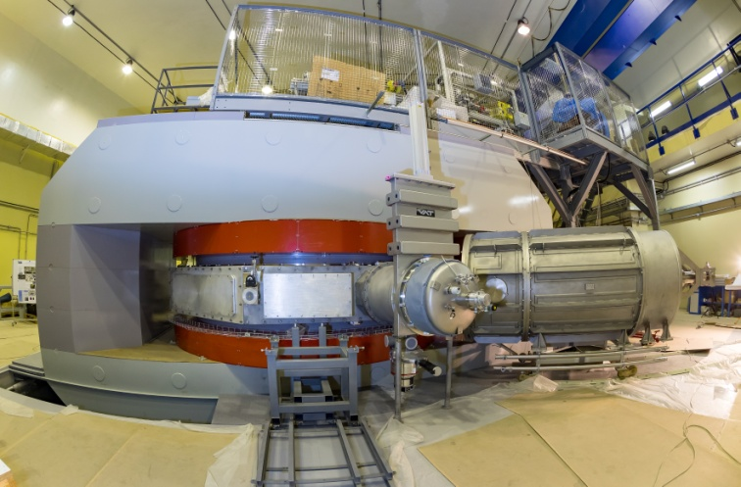
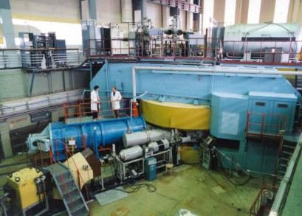
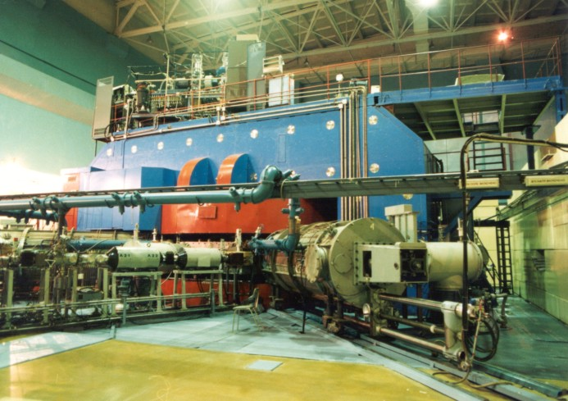
Новый циклотрон DC 280
и сепараторы
DC-280
U-400
U-400M
Notes:
New experimental hall is in the stage of building completion

Slide 29
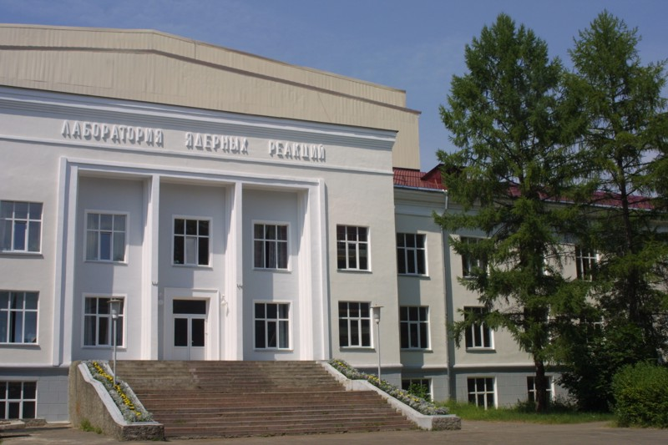
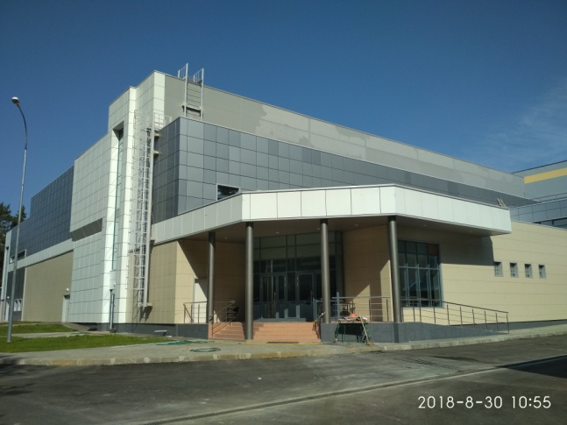
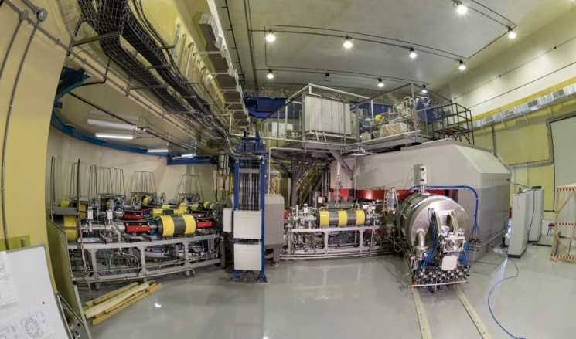
SHE Factory
Ион | Ожидаемая интенсивность (частиц в с)
¹⁸O | 1×10¹⁴
²⁰Ne | 1×10¹⁴
⁴⁰Ar | 1×10¹⁴
⁴⁸Ca | 6×10¹³
⁵⁰Ti | 3×10¹³
⁵⁴Cr | 4×10¹³
⁵⁸Fe | 4×10¹³
⁶⁴Ni | 4×10¹³
⁷⁰Zn | 2×10¹³
¹³⁶Xe | 2×10¹³
²³⁸U | 5×10¹⁰

Slide 30
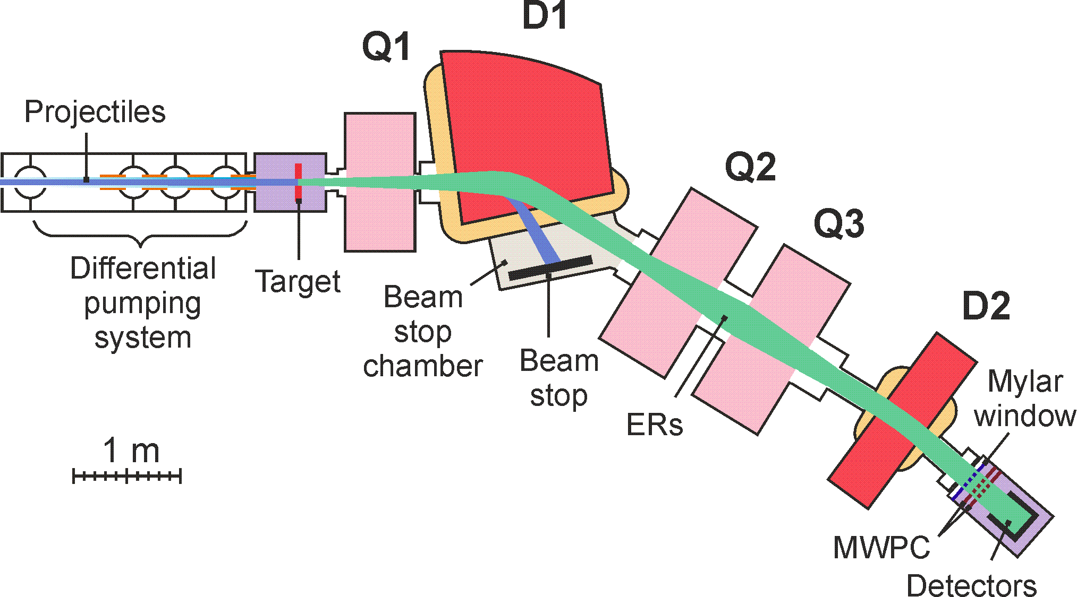
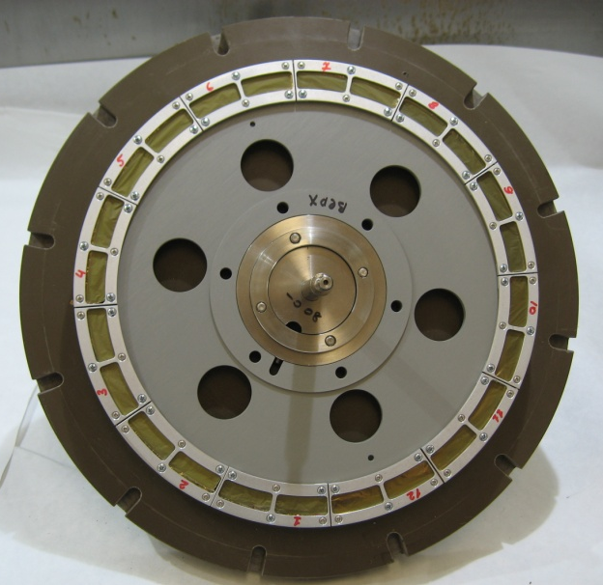
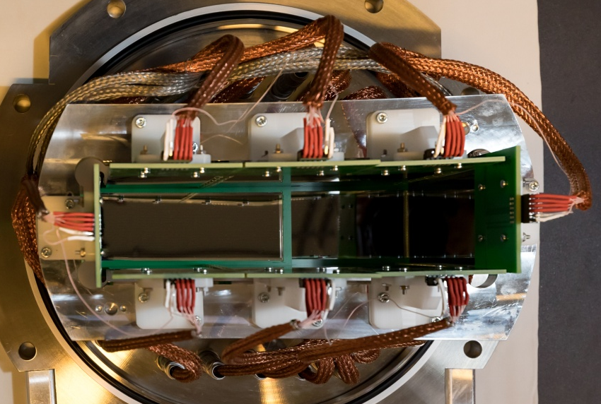
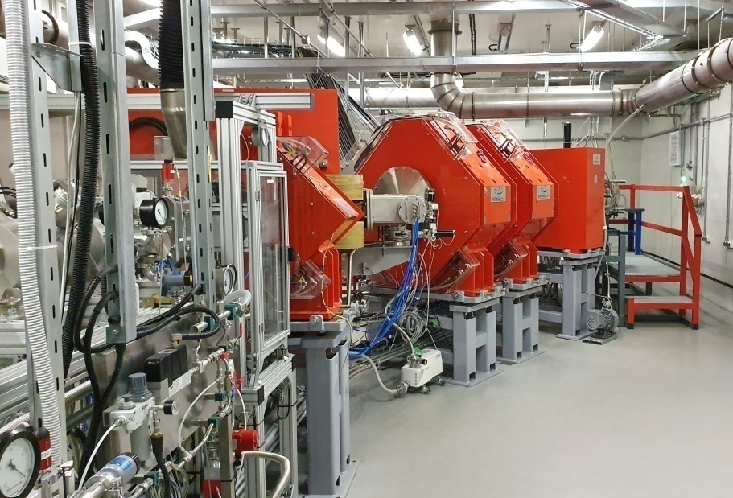
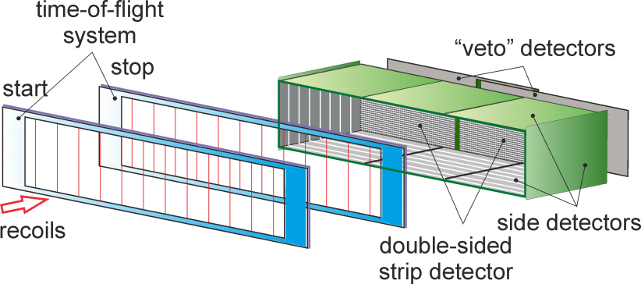
Dubna gas-filled recoil separator DGFRS-2
24-cm мишень, 12 секторов
Вращающаяся мишень, магниты (Q1, D1, Q2, Q3, D2), стопер пучка и детекторы
48×220 DSSD & 60×120 SSSD
Цифровая и аналоговая электроника

Slide 31
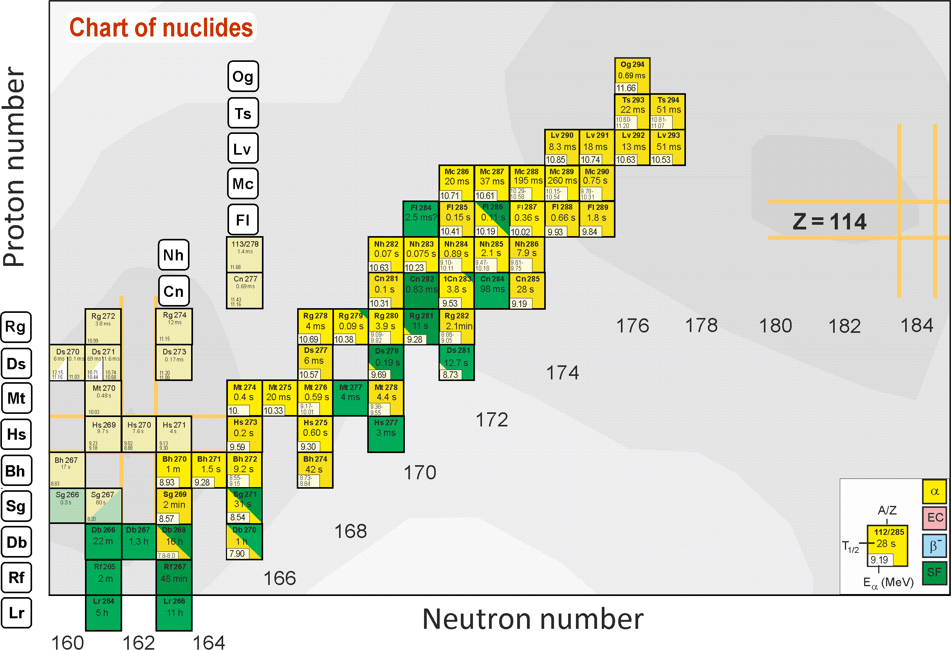
Результаты первых экспериментов на DGFRS-2
²⁴³Am(⁴⁸Ca,2-5n)²⁸⁶⁻²⁸⁹Mc
125 новых цепочек ²⁸⁶⁻²⁸⁹Mc
(37 на DGFRS в 2003-2012)
²⁴³Am
Впервые:
Новые изотопы ²⁸⁶Mc и ²⁶⁴Lr
α и SF ²⁶⁸Db
Спонтанное деление ²⁷⁹Rg
Сечение 5n канала
Свойства 22 изотопов

Slide 32
Результаты первых экспериментов на DGFRS-2
²⁴²Pu(⁴⁸Ca,3-4n)^{286,287}Fl и ²³⁸U(⁴⁸Ca,3n)²⁸³Cn
110 цепочек ^{286,287}Fl, ²⁸³Cn
(32 на DGFRS)
свойства 8 ядер

Slide 33
²³²Th + ⁴⁸Ca → ²⁸⁰Ds*
Новые ядра ²⁷⁶Ds, ²⁷²Hs, ²⁶⁸Sg
Новый изотоп ²⁷⁵Ds,
подтверждение свойств ²⁷¹Hs, ²⁶⁷Sg и ²⁶³Rf
Ds275
Ds276
Hs272
Sg268
Hs272
Rf263

Slide 34
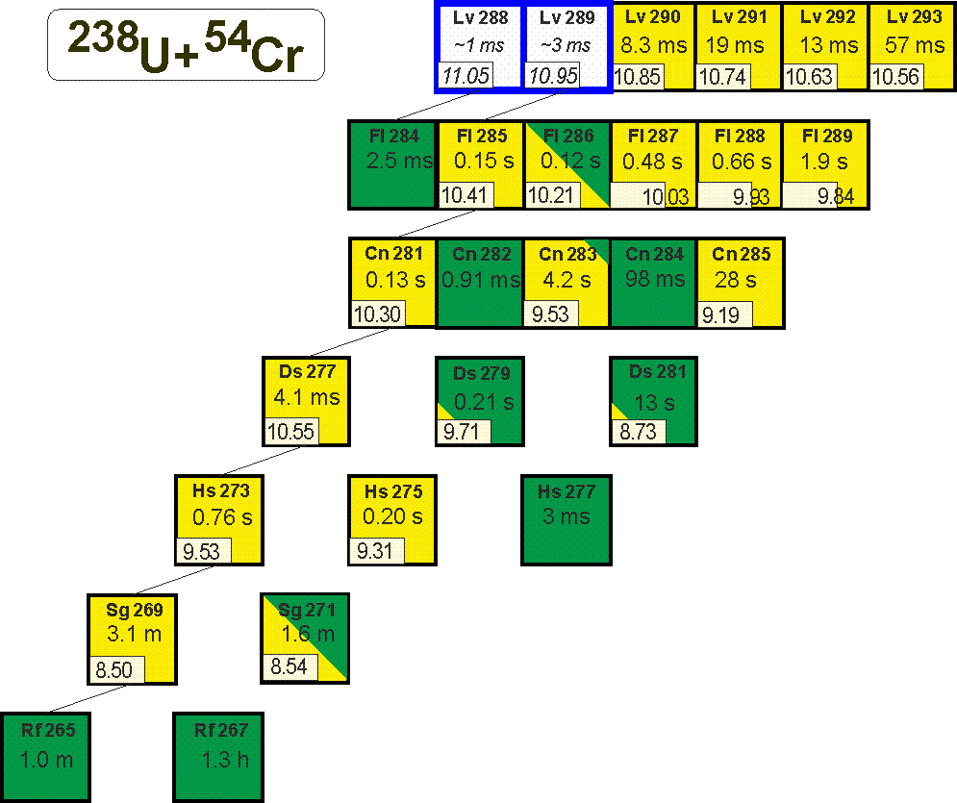
2023-2024 гг
Наличие вещества и возможность использования
From ⁴⁸Ca to ⁵⁴Cr
Test reaction: ²³⁸U+⁵⁴Cr ²⁹²Lv*

Slide 35
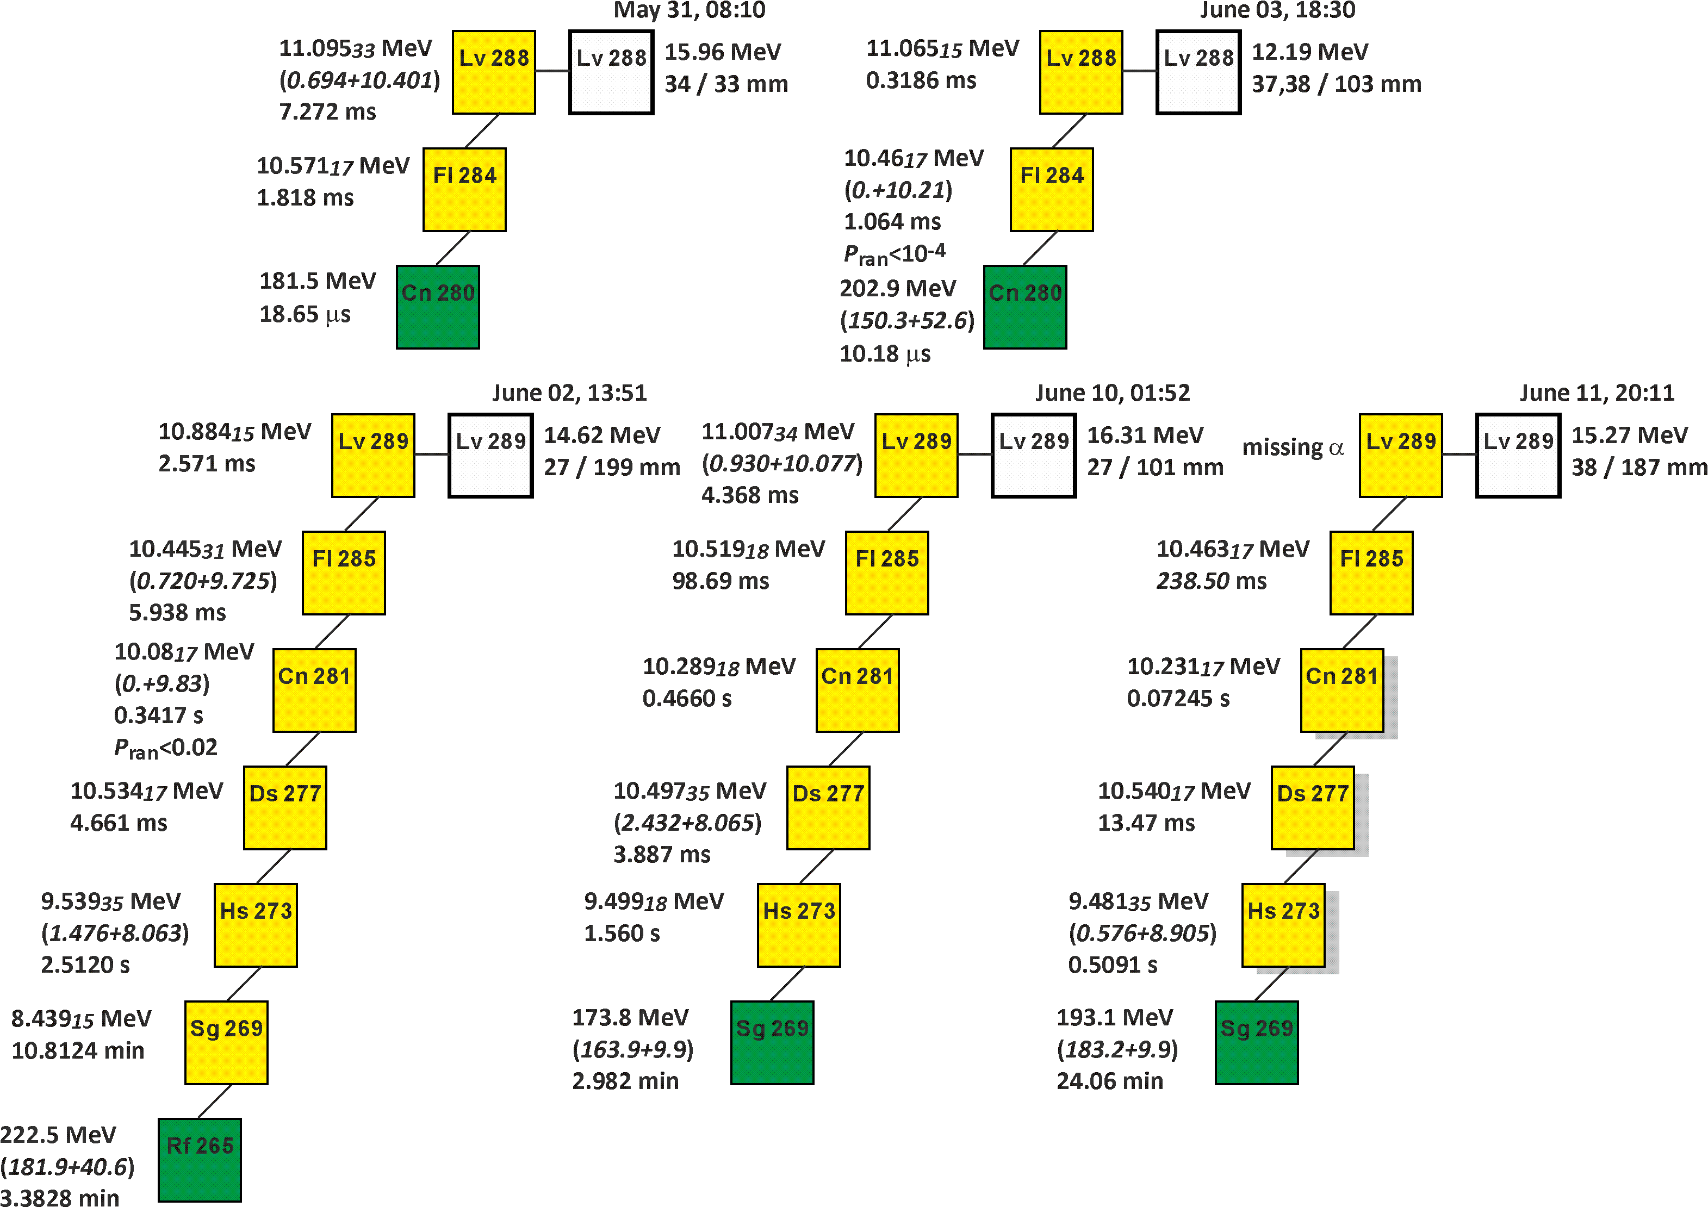
2024 год
Experiment ²⁴²Pu + ⁵⁰Ti
For the first time:
Actinide + ⁵⁰Ti
New isotopes ²⁸⁹Lv and ²⁸⁰Cn
α-decay of ²⁸⁴Fl
Target ²⁴²Pu: 0.72 mg/cm²
Beam dose: 1.5 x 10¹⁹
Excitation energy: 41 MeV

Slide 36
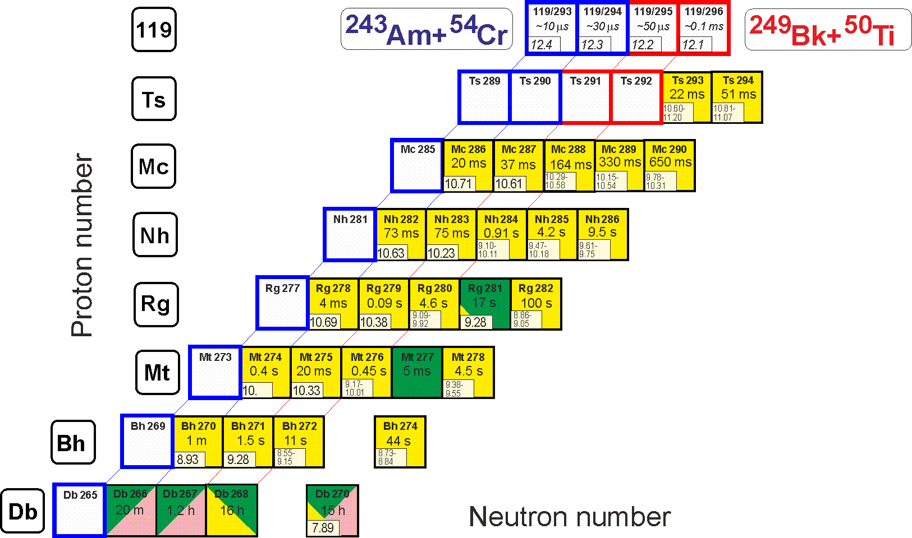
Перспективы
Синтез нового элемента 119
²⁴³Am(⁵⁴Cr,3-4n)^{293,294}119 ²⁴⁹Bk(⁵⁰Ti,3-4n)^{295,296}119
σ=0.05 пб,
I_{beam}=3 pμA = 1.8*10¹³ →
≈1 событие в месяц

Slide 37
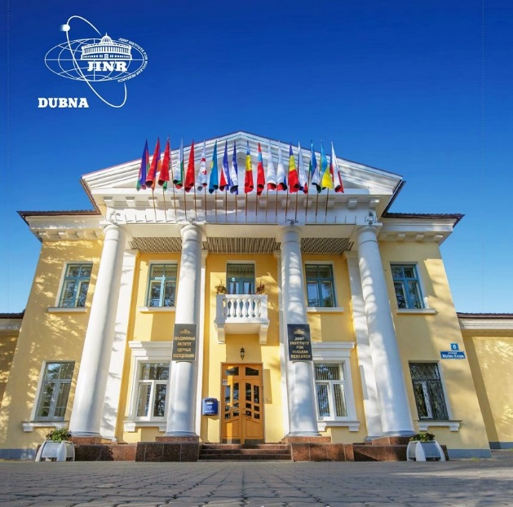


Спасибо за внимание!
Thank you for your attention!
Назарларыңызға рахмет!
ЛЯР ОИЯИ
bsailaybekov@jinr.ru
+7 (977) 510-53-86

